Slide 1

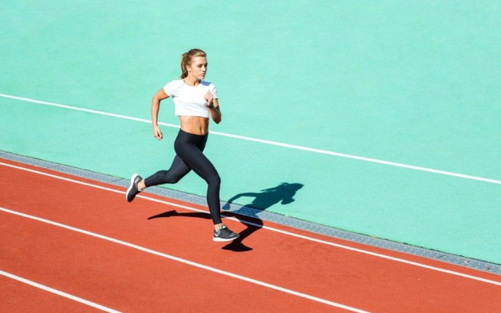
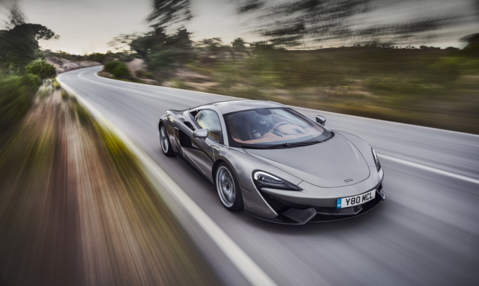
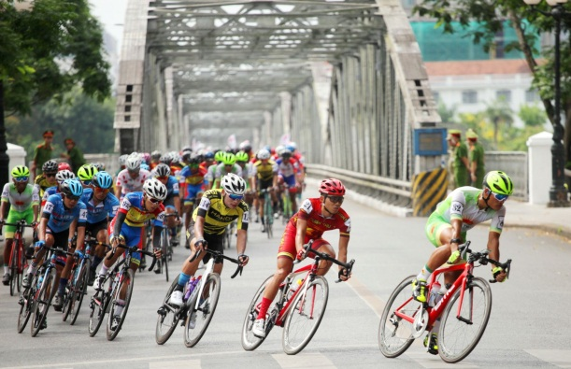
CHƯƠNG I: ĐỘNG HỌC CHẤT ĐIỂM
Bài 1:
CHUYỂN ĐỘNG CƠ

Slide 2
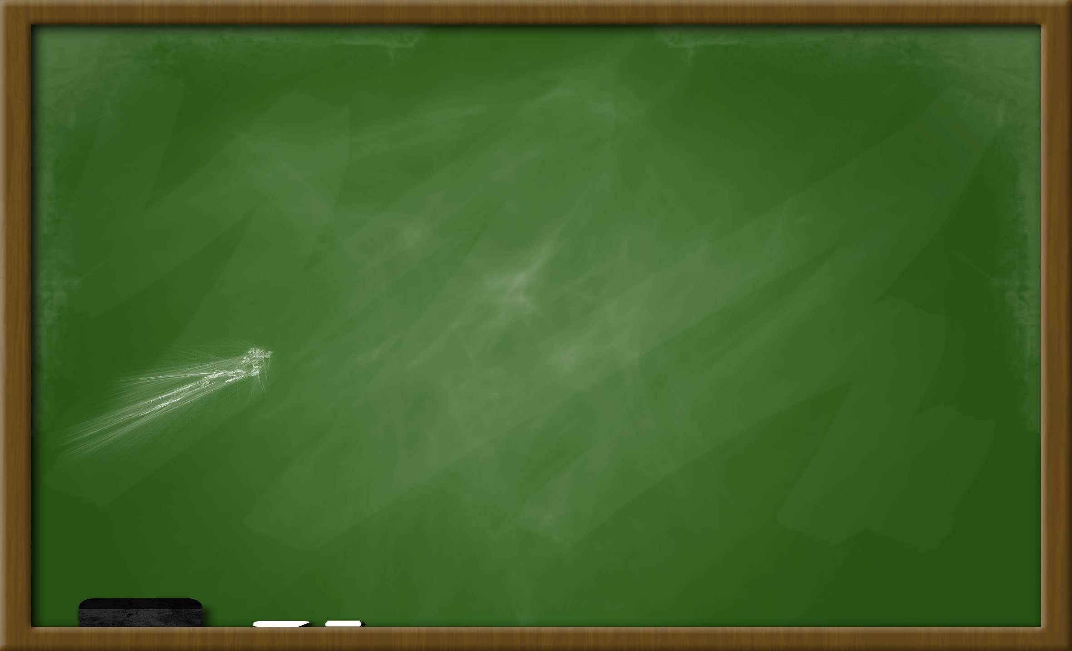
Bài 1: Chuyển động cơ.
I. Chuyển động cơ. Chất điểm.
1. Chuyển động cơ.

Slide 3


Ta thấy vật chuyển động vì vật có sự thay đổi vị trí so với những khác
Quan sát và cho biết vật nào chuyển động?
Vì sao em biết điều đó ?

Slide 4
Bài 1: Chuyển động cơ.
I. Chuyển động cơ. Chất điểm.
1. Chuyển động cơ.
-Chuyển động cơ của một vật (gọi tắt là chuyển động) là sự thay đổi vị trí của vật đó so với các vật khác theo thời gian

Slide 5
Bài 1: Chuyển động cơ.
I. Chuyển động cơ. Chất điểm.
2. Chất điểm.

Slide 6
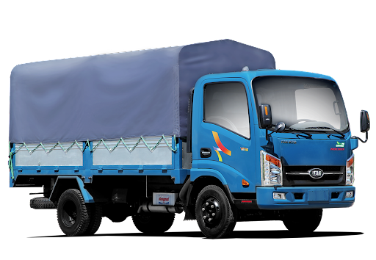
Hải Phòng
2. Chất điểm.
Hà Nội
Quãng đường Hà Nội-Hải Phòng
dài 105km
Xe ô tô tải dài 4m
Ô tô được coi là 1 chất điểm trên con đường Hà Nội-Hải Phòng

Slide 7
Bài 1: Chuyển động cơ.
I. Chuyển động cơ. Chất điểm.
2. Chất điểm.
Một vật chuyển động được coi là một chất điểm nếu kích thước của nó rất nhỏ so với độ dài đường đi (hoặc so với những khoảng cách mà ta đề cập đến).

Slide 8

Em hãy cho 1 ví dụ về chất điểm ?

Slide 9
Bài 1: Chuyển động cơ.
I. Chuyển động cơ. Chất điểm.
3. Quỹ đạo.
Xét 2 ví dụ sau:

Slide 10
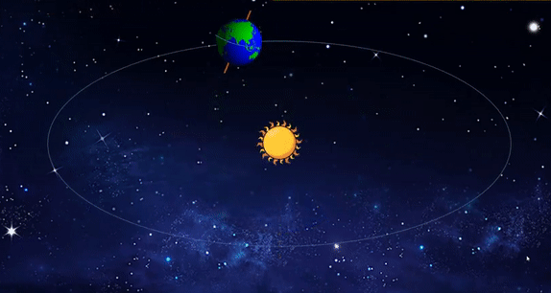
3. Quỹ đạo.
Ví dụ 1:
Qũy đạo chuyển động của Trái Đất quanh Mặt Trời

Slide 11
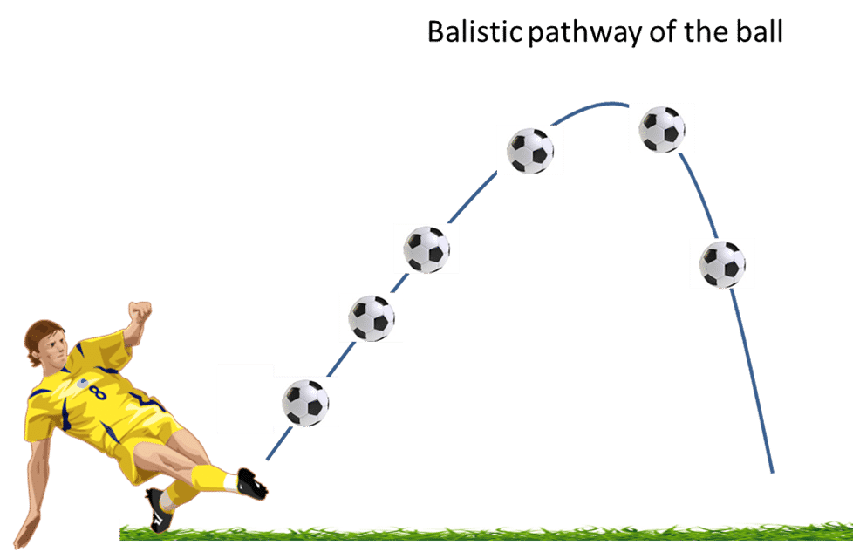
3. Quỹ đạo.
Ví dụ 2:
Chuyển động của trái banh tạo thành 1 đường nhất định

Slide 12
Bài 1: Chuyển động cơ.
I. Chuyển động cơ. Chất điểm.
3. Quỹ đạo.
Tập hợp tất cả các vị trí của một chất điểm chuyển động tạo ra một đường nhất định. Đường đó gọi là quỹ đạo của chuyển động.

Slide 13
Bài 1: Chuyển động cơ.
II. Cách xác định vị trí của vật trong không gian.
1. Vật làm mốc và thước đo.

Slide 14
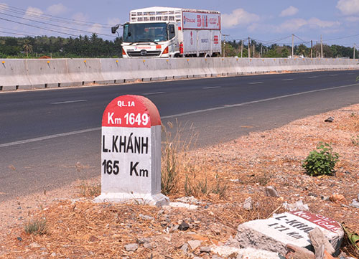
Trong trường hợp này ta đã lấy Long Khánh là vật làm mốc.
Vật làm mốc được coi là đứng yên.
Trả lời câu C2 ?
Cột cây số trên hình cho ta biết ta đang
cách Long Khánh 165Km

Slide 15

C2: Có thể lấy vật nào làm mốc để xác định vị trí một chiếc tàu thủy đang chạy trên sông ?
Có thể chọn cây bên bờ sông, bến đò… làm vật mốc
1 km
Nếu đã biết đường đi (quỹ đạo) của vật, ta chỉ cần chọn một vật làm mốc và một chiều dương trên đường đó là có thể xác định được chính xác vị trí của vật bằng cách dùng một cái thước đo chiều dài đoạn đường từ vật làm mốc đến vật.

Slide 16
Bài 1: Chuyển động cơ.
II. Cách xác định vị trí của vật trong không gian.
2. Hệ tọa độ

Slide 17

Giả sử ta muốn khoan 1 điểm trên tường để treo đồng hồ. Ta phải chỉ cho người thợ khoan điểm đó bằng cách nào (trong trường hợp ta không có mặt ở đó) ?

Slide 18


Muốn xác định vị trí điểm M ta làm như sau:
- Chọn chiều dương trên các trục Ox và Oy;
- Chiếu vuông góc điểm M xuống hai trục tọa độ Ox và Oy, ta được các điểm I và H
Vị trí điểm M trên mặt tường sẽ được xác định bằng hai tọa độ là $x=\overline{OH}$ và $y=\overline{OI}$. Hai tọa độ này là đại lượng đại số.
y
Muốn chỉ rõ điểm M cần khoan, ta cần nói rõ điểm đó nằm trên mặt tường nào, cách mép sàn và mép tường bên trái bao nhiêu mét.
Gọi đường ở mép sàn là Ox,
Đường ở mép tường trái là Oy. Hai đường này vuông góc với nhau tạo thành 1 hệ trục tọa độ vuông góc trên mặt tường. Điểm O là gốc tọa độ.
M
I
x
O
H

Slide 19
Bài 1: Chuyển động cơ.
II. Cách xác định vị trí của vật trong không gian.
2. Hệ tọa độ
*Kết luận:Để xác định vị trí của một vật, ta cần chọn một vật làm mốc, một hệ trục tọa độ gắn với vật làm mốc đó để xác định các tọa độ của vật. Trong trường hợp đã biết rõ quỹ đạo thì chỉ cần chọn một vật làm mốc và một chiều dương trên quỹ đạo đó.

Slide 20
Bài 1: Chuyển động cơ.
III. Cách xác định thời gian trong chuyển động.
1. Mốc thời gian và đồng hồ.
Để xác định thời gian trong chuyển động ta cần chọn một mốc thời gian (hay gốc thời gian) và một đồng hồ để đo thời gian.

Slide 21
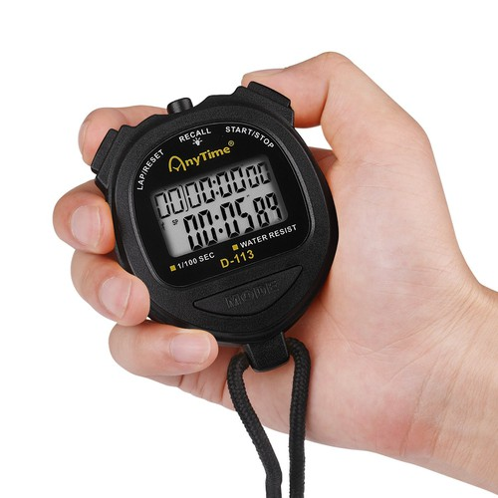
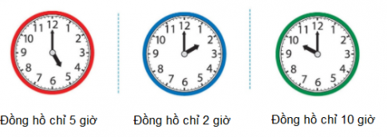
Bài 1: Chuyển động cơ.
III. Cách xác định thời gian trong chuyển động.
2. Thời điểm và thời gian.
Nếu lấy mốc thời gian là thời điểm vật bắt đầu chuyển động (ví dụ: đồng hồ bấm giây)
=> Thời điểm trùng với thời gian.
Thời điểm 2 giờ
Thời điểm 5 giờ
=>Thời gian đã trôi qua là 3 giờ

Slide 22
Bài 1: Chuyển động cơ.
IV. Hệ quy chiếu.
Một hệ quy chiếu gồm:
- một vật làm mốc, một hệ tọa độ gắn với vật làm mốc;
- một mốc thời gian và một đồng hồ.

Slide 23

BÀI TẬP CỦNG CỐ
Câu 1: Trường hợp nào dưới đây có thể coi vật là chất điểm?
Trái đất trong chuyển động tự quay quanh mình nó.
Hai hòn bi lúc va chạm với nhau.
Người nhảy cầu lúc đang rơi xuống nước.
Giọt nước mưa lúc đang rơi

Slide 24
Câu 2: Trong các cách chọn hệ trục tọa độ và mốc thời gian dưới đây, cách nào thích hợp nhất để xác định vị trí của một máy bay đang bay đường dài?
Khoảng cách đến ba sân bay lớn; t=0 là lúc máy bay cất cánh.
Khoảng cách đến ba sân bay lớn; t=0 là 0 giờ quốc tế.
Kinh độ, vĩ độ địa lí và độ cao của máy bay; t=0 là lúc máy bay cất cánh.
Kinh độ, vĩ độ địa lí và độ cao của máy bay; t=0 là 0 giờ quốc tế.

Slide 25
Câu 3: Để xác định vị trí của một tàu biển giữa đại dương, người ta dùng những tọa độ nào?
Trả lời: Ta sử dụng kinh độ và vĩ độ địa lí.

Slide 26

Tiết học đến đây là kết thúc.
Hẹn gặp lại các em ở tiết học sau
CHÚC CÁC EM HỌC TỐT !

